Slide 1


Tiếng việt 2
Tiếng việt 2
Trang 46

Slide 2

*Kiến thức, kĩ năng
- Tìm được từ ngữ chỉ hoạt động, đặc điểm.
- Đặt được câu về hoạt động theo mẫu.
*Phát triển năng lực và phẩm chất:
- Phát triển vốn từ chỉ hoạt động, đặc điểm.
- Rèn kĩ năng đặt câu với từ ngữ chỉ hoạt động, đặc điểm.

Slide 3



Slide 4
1. Xếp các từ ngữ dưới đây vào nhóm thích hợp:
nhường bạn
hiền lành
giúp đỡ
chia sẻ
chăm chỉ
tươi vui
Từ ngữ chỉ hoạt động
Từ ngữ chỉ đặc điểm

Slide 5


Thế nào là từ ngữ chỉ hoạt động?
Thế nào là từ ngữ chỉ đặc điểm?

Slide 6
nhường bạn
hiền lành
giúp đỡ
chia sẻ
chăm chỉ
tươi vui
Từ ngữ chỉ hoạt động
Từ ngữ chỉ đặc điểm

Slide 7
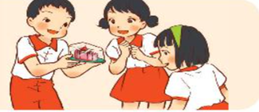
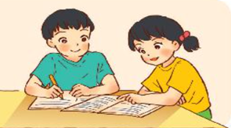
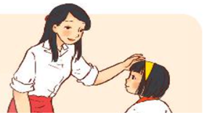
2. Chọn từ ngữ chỉ hoạt động đã tìm được ở bài tập 1 thay cho ô vuông.
a. Mẹ cho Hải cái bánh rất ngon. Hải mang đến cho Hà và Xuân cùng ăn. Mẹ khen: “Con biết chia sẻ cùng bạn bè rồi đấy.”
b. Biết Hải ốm, phải nghỉ học, Xuân mang sách vở sang, giảng bài cho bạn. Hải xúc động vì bạn đã giúp đỡ khi mình bị ốm.
c. Hải và Xuân đều muốn ngồi bàn đầu. Nhưng ở đó chỉ còn một chỗ. Xuân xin cô cho Hải được ngồi chỗ mới. Cô khen Xuân đã biết nhường bạn.

Slide 8
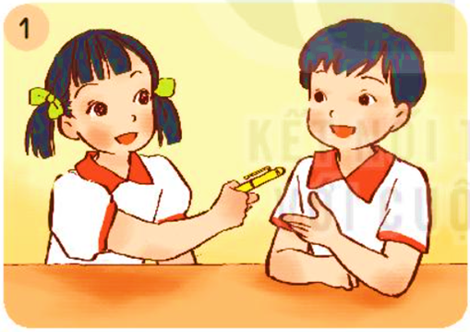
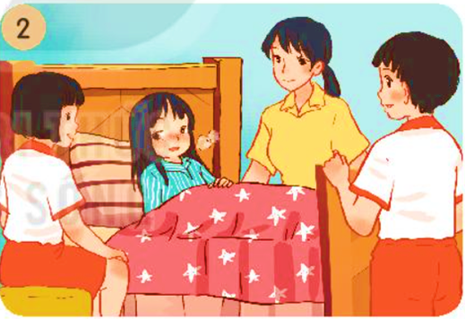
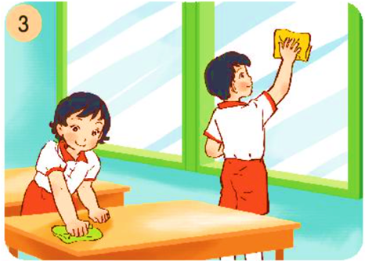
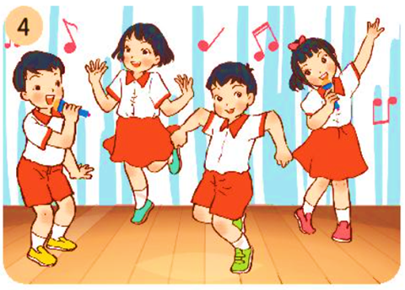
3. Đặt một câu về hoạt động của các bạn trong tranh.

Slide 9
3. Đặt một câu về hoạt động của các bạn trong tranh.
M. Bạn Lan cho bạn Hải mượn bút.

Slide 10
3. Đặt một câu về hoạt động của các bạn trong tranh.
- Các bạn đến thăm Hà bị ốm.
- Hà bị ốm đang nằm trên giường.

Slide 11
3. Đặt một câu về hoạt động của các bạn trong tranh.
- Các bạn đang trực nhật.
- Bạn Liên đang lau bàn, còn Hòa đang lau cửa kính.

Slide 12
3. Đặt một câu về hoạt động của các bạn trong tranh.
- Các bạn cùng nhau nhảy múa.

Slide 13

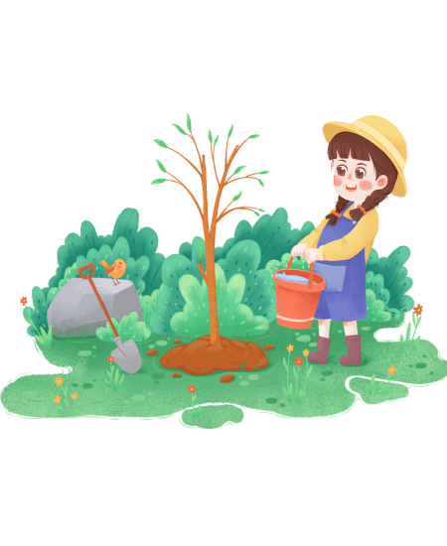

Slide 14



Slide 15


CHẶNG 3
CHẶNG 2
CHẶNG 1

Slide 16





CHẶNG 1
Từ nào sau đây là từ chỉ hoạt động?
vui vẻ
chăm sóc
đáng yêu
hiền lành

Slide 17
CHẶNG 2
Từ nào sau đây là từ chỉ đặc điểm?
ngoan ngoãn
học bài
giúp đỡ
chia sẻ

Slide 18
CHẶNG 3
“ lễ phép” là từ chỉ:
Hoạt động
Đặc điểm

Slide 19


